Slide 1

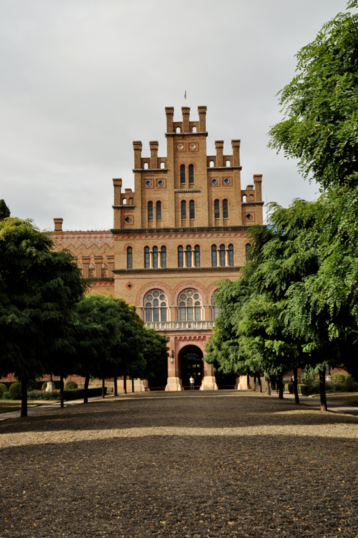




Результати опитування здобувачів вищої освіти
щодо участі у вільному виборі навчальних дисциплін

Slide 2




ВСЬОГО СТУДЕНТІВ
денної форми навчання – 10 176
ВЗЯЛИ УЧАСТЬ
В ОПИТУВАННІ – 4 929
48,4%

Slide 3
Взяли участь в опитуванні
(у розрізі факультетів / н-н інститутів)
ННІ біології, хімії та біоресурсів –
381 (63,9%)
ННІ фізико-технічних та комп’ютерних наук –
722 (34,9%)
Ф-т архітектури, будівництва та
декоративно-прикладного мистецтва –
207 (40,1%)
Географічний ф-т –
216 (39,9%)
Економічний ф-т –
814 (42,8%)
Ф-т іноземних мов –
252 (48,2%)
Ф-т історії, політології та міжнародних відносин –
243 (55,1 %)
Ф-т математики та інформатики –
421 (58,8%)
Ф-т педагогіки, психології та соціальної роботи –
630 (70,0%)
Ф-т фізичної культури, спорту та реабілітації –
426 (55,7%)
Філологічний ф-т –
253 (62,7%)
Юридичний ф-т –
364 (50,2%)

Slide 4
Чи брали Ви участь у вільному виборі навчальних дисциплін на 2024-2025 н.р.:

Slide 5


Ви дізнались про різнорівневий вибір навчальних дисциплін (можливий вибір кількох варіантів відповіді):

Slide 6


Що спонукало Вас до вибору тієї чи іншої навчальної дисципліни?

Slide 7
Чи мали Ви можливість обирати навчальні дисципліни
не за вашим фахом:

Slide 8
Чи мали можливість ознайомитись із силабусами усіх навчальних дисциплін загальноуніверситетського каталогу?

Slide 9
Чи задоволені Ви запропонованим переліком вибіркових дисциплін, поданим на 2024-2025 н.р.:
На загальноуніверситетському рівні
На рівні факультету/ н-н інституту
так | частково | ні
3 807 (77,2%) | 1030 (21,0%) | 92 (1,8%)
На кафедрі
так | частково | ні
3 962 (80,4%) | 871 (17,7%) | 96 (1,9%)
так | частково | ні
3 610 (73,2%) | 1179 (24,0%) | 140 (2,8%)

Slide 10
Чи задоволені Ви своїм вибором навчальних дисциплін минулого навчального року (2023-2024 н.р.):
(відповідь на це питання дали студенти 2,3,4 курсів ОР Бакалавр і 2 курсу ОР Магістр)
На загальноуніверситетському рівні
На рівні факультету/ н-н інституту
так | частково | ні
2 979 (78,2%) | 749 (19,7%) | 80 (2,1%)
На кафедрі
так | частково | ні
3 094 (81,0%) | 633 (16,6%) | 93 (2,4%)
так | частково | ні
2 933 (76,8%) | 768 (20,1%) | 119 (3,1%)

Slide 11
Чи задоволені Ви якістю викладання навчальних дисциплін вільного вибору (2023-2024 н.р.):
(відповідь на це питання дали студенти 2,3,4 курсів ОР Бакалавр і 2 курсу ОР Магістр)
На загальноуніверситетському рівні
На рівні факультету/ н-н інституту
так | частково | ні
3 149 (82,5%) | 611 (16,0%) | 58 (1,5%)
На кафедрі
так | частково | ні
3 232 (84,6%) | 519 (13,6%) | 69 (1,8%)
так | частково | ні
3 098 (81,1%) | 636 (16,6%) | 87 (2,3%)

Slide 12
Ваші пропозиції щодо покращення організації процесу вільного вибору навчальних дисциплін:
А) загальноуніверситетського каталогу
Все влаштовує, все чудово.
Більший вибір дисциплін.
Зменшити кількість вибіркових дисциплін (бо бувають випадки, коли на якусь дисципліну не набирається достатньо людей і студенти вимушені в останній момент змінювати дисципліну).
Часто буває, що не набирається група і приходиться переобирати інше.
Можливість викладання курсу з меншою кількістю студентів (якщо раптом не набралися).
Запровадити чітку категоризацію дисциплін за тематичними напрямами (гуманітарні, технічні, природничі тощо).
Хотілося б більше практичних дисциплін.
Покращення інформативності: Додати більше деталей до каталогу – рівень складності, обсяг годин, зв'язок з іншими дисциплінами, перспективи працевлаштування.
Проведення інструктажу, консультацій перед вибором дисциплін, щоб студенти могли ознайомитися з підходом викладання.
На рівні факультету ввести систему академічних консультантів або менторів, які допомагатимуть студентам правильно вибирати дисципліни, зважаючи на їхні інтереси, кар’єрні плани.
Цей вибір здійснюється умовно лише на папері.
Щоб вибір був вільний, а без відома студентів нічого не обиралось.

Slide 13
Ваші пропозиції щодо покращення організації процесу вільного вибору навчальних дисциплін:
Б) за Вашою ОП (спеціальністю)
Все задовільняє. Вибір дисциплін та процес їх організації цілком відповідають моїм очікуванням.
Збільшити кількість міждисциплінарних курсів і надати можливість вибирати дисципліни, які викладаються іншими програмами, щоб студенти могли розширити знання в суміжних галузях.
Розширення вибору профільних курсів: додати більше дисциплін, які поглиблюють знання з ключових аспектів спеціальності, та дисциплін, що стосуються сучасних тенденцій у галузі.
Більше практичних дисциплін. Більше практичних та менше теоретичних занять.
Давати більше часу на вибір, при ознайомленні з програмами дисциплін.
Інформування про можливість вибору предмету заздалегідь з метою надання часу на те, щоб остаточно визначитись.
Окрім силабусів надати інформацію про плюси вибору тієї чи іншої дисципліни, роз'яснити її користь.
Більше використовувати медіа ресурси.
Не примушувати студентів вибирати ту дисципліну, яку не хочуть.

Slide 14

Проєкт рішення
Інформацію про стан реалізації процедури вибору здобувачами навчальних дисциплін із загальноуніверситетського каталогу та якості їх навчально-методичного забезпечення взяти до відома.
Каталог вибіркових навчальних дисциплін на 2025-2026 н.р. оновити до 15.02.2025 р.
Відповідальні: гаранти ОП, заступники деканів факультетів / директорів навчально-наукових інститутів з навчально-методичної роботи

Slide 15

ДЯКУЮ
ЗА УВАГУ!

